Slide 1
CHƯƠNG II
KIẾN TRÚC MẠNG MÁY TÍNH
CÔNG NGHỆ MẠNG MÁY TÍNH
GV: TS. Phùng Thế Bảo
Khoa CNTT – Đại học Trần Đại Nghĩa

Slide 2
NỘI DUNG
Hình trạng mạng (Network Topology)
  Điểm tới điểm (Point-to-Point)
  Điểm tới nhiều điểm (Point-to-Multipoint hay Broadcast)
  Các Topo mạng LAN
Các giao thức mạng (Network Protocol)
  Các giao thức cơ bản
  Giao thức Internet
  Giao thức E-mail
  Các giao thức khác
  Các giao thức truy nhập đường truyền trên mạng LAN

Slide 3
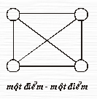
NETWORK TOPOLOGY
Điểm tới điểm (Point-to-Point):
  Các đường truyền riêng biệt được thiết lập để nối từng cặp nút với nhau
  Mỗi nút có trách nhiệm lưu trữ tạm thời sau đó chuyển tiếp dữ liệu đi
  Lưu và chuyển tiếp (Store and Forward)

Slide 4
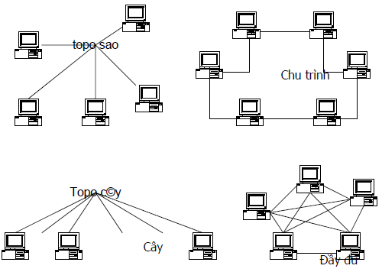
NETWORK TOPOLOGY
Điểm tới điểm (Point-to-Point):

Slide 5
NETWORK TOPOLOGY
Điểm tới nhiều điểm (Broadcast):
  Các nút phân chia chung một đường truyền
  Dữ liệu được gửi đi từ 1 nút có thể được tiếp nhận bởi tất cả các nút còn lại -> Cần có địa chỉ đích trong truyền dữ liệu đi
  Dựa vào địa chỉ này, các nút xác định xem dữ liệu đó có phải gửi tới cho nó hay không bằng cách so sánh địa chỉ đích trong gói dữ liệu và địa chỉ của nó

Slide 6
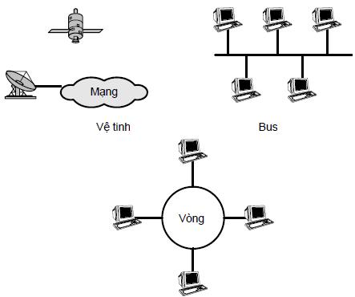
NETWORK TOPOLOGY
Điểm tới nhiều điểm:

Slide 7
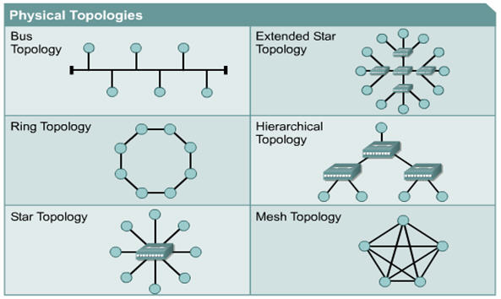
CẤU TRÚC VẬT LÝ CỦA MẠNG LAN

Slide 8
CẤU TRÚC VẬT LÝ CỦA MẠNG LAN
Dạng đường trục (Bus topology):
Sử dụng chung 1 đường truyền
Đường truyền được giới hạn bởi 2 đầu Terminator
Mỗi trạm nối với bus qua 1 đầu nỗi chữ T (T-connector) hoặc bộ thu phát (Transceiver)
Dữ liệu được truyền đi theo 2 hướng
Terminator có tác dụng thu tín hiệu, tránh dội lại trên bus

Slide 9
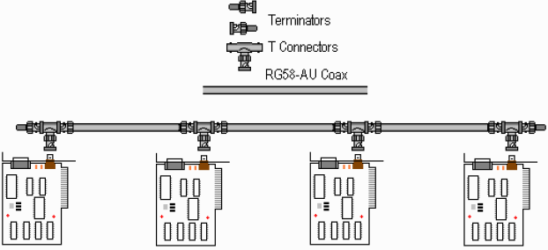
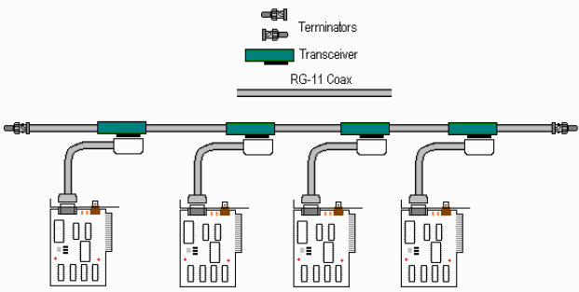
CẤU TRÚC VẬT LÝ CỦA MẠNG LAN

Slide 10

CẤU TRÚC VẬT LÝ CỦA MẠNG LAN
Dạng đường trục (Bus topology):
Ưu điểm
  Dễ dàng cài đặt và mở rộng
  Chi phí thấp
  Một máy hỏng không ảnh hưởng đến các máy khác.
Hạn chế
  Khó quản trị và tìm nguyên nhân lỗi
  Giới hạn chiều dài cáp và số lượng máy tính
  Hiệu năng giảm khi có máy tính được thêm vào
  Một đoạn cáp backbone bị đứt sẽ ảnh hưởng đến toàn mạng

Slide 11
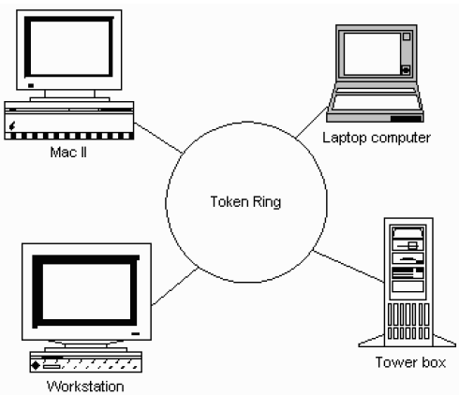
CẤU TRÚC VẬT LÝ CỦA MẠNG LAN
Hình vòng (Ring topology):
Tín hiệu được chuyển trên vòng theo 1 chiều duy nhất
Mỗi trạm được nối với vòng qua 1 bộ chuyển tiếp Transceptor
Bộ chuyển tiếp có nhiệm vụ nhận tín hiệu rồi chuyển đến trạm tiếp theo

Slide 12
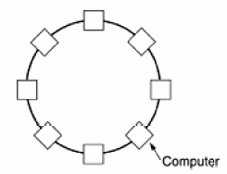
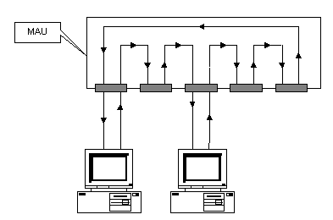
CẤU TRÚC VẬT LÝ CỦA MẠNG LAN
Dạng vòng (Ring topology):
Ưu điểm
  Sự phát triển của hệ thống không tác động đáng kể đến hiệu năng
  Tất cả các máy tính có quyền truy cập như nhau
Hạn chế
  Chi phí thực hiện cao
  Phức tạp
  Khi một máy có sự cố thì có thể ảnh hưởng đến các máy tính khác

Slide 13
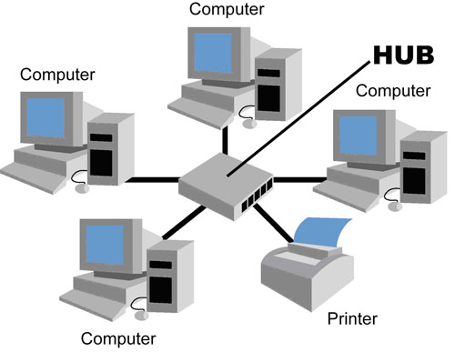
CẤU TRÚC VẬT LÝ CỦA MẠNG LAN
Dạng hình sao (Star Topology):
Các trạm được nối đến thiết bị trung tâm
Thiết bị trung tâm nhận tín hiệu từ các trạm và chuyển đến trạm đích
Bộ chuyển mạch (Switch), bộ dẫn đường (Router), hoặc bộ phân kênh (Hub)
Trung tâm là cầu nối giữa các trạm với nhau theo liên kết điểm tới điểm

Slide 14
CẤU TRÚC VẬT LÝ CỦA MẠNG LAN
Dạng hình sao (Star Topology):
Ưu điểm
  Dễ dàng bổ sung hay loại bỏ bớt máy tính
  Dễ dàng theo dõi và giải quyết sự cố
  Có thể phù hợp với nhiều loại cáp khác nhau
Hạn chế
  Khi hub không làm việc, toàn mạng cũng sẽ không làm việc
  Sử dụng nhiều cáp

Slide 15
MÔ HÌNH MẠNG
Mô hình mạng ngang hàng (Peer-to-peer)
Mô hình mạng khách chủ (Client/Server)
Máy chủ - Server: Chứa dữ liệu và tài nguyên, dịch vụ để cho các máy tính khác có thể khai thác và truy cập (Máy phục vụ)
  1 máy chủ có thể dùng cho 1 hay nhiều mục đích, tên máy chủ thường gắn với mục đích sử dụng: File Server, Mail Server, Web Server, Application Server, …
Máy khách – Client: Là máy tính dùng để kết nối và khai thác tài nguyên trên máy chủ
  Việc kết nối của client với server và khai thác dịch vụ trên server tạo nên mô hình Client/Server
  1 máy tính vừa có thể là server, vừa là client

Slide 16
MÔ HÌNH MẠNG NGANG HÀNG
Cung cấp 1 phương thức kết nối đơn giản, chi phí thấp cho các máy tính cá nhân
Không yêu cầu máy chủ
Các máy trạm hoạt động bình đẳng và có vai trò như nhau
Máy trạm vừa đóng vai trò là máy chủ - server, vừa đóng vai trò là máy khách – client

Slide 17
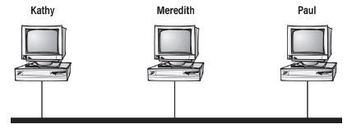
MÔ HÌNH MẠNG NGANG HÀNG
Được sử dụng khi:
  Có dưới 10 người sử dụng
  Người sd ở chung 1 khu vực
  Tính bảo mật không phải là yêu cầu bắt buộc
Nhược điểm:
  Không có khả năng mở rộng
  Tính bảo mật không nhất quán
  Khó khăn trong việc tìm kiếm thông tin

Slide 18
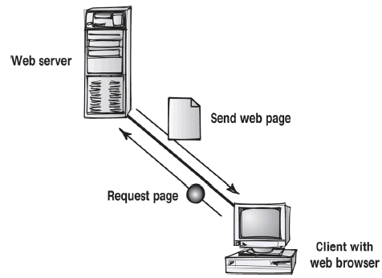
MÔ HÌNH MẠNG CLIENT/SERVER
Sử dụng máy chủ để quản lý tập trung
Máy trạm gửi yêu cầu tới máy chủ, máy chủ đáp ứng thông tin hoặc cho phép máy trạm truy cập tài nguyên máy chủ

Slide 19
MÔ HÌNH MẠNG CLIENT/SERVER
Ưu điểm:
  Hệ thống mạng được tổ chức nhất quán
  Dễ dàng tìm kiếm tài nguyên trên mạng
  Khả năng bảo mật cao hơn (tập trung CSDL tại máy chủ)
  Có khả năng mở rộng cao

Slide 20
NETWORK PROTOCOL
Các giao thức cơ bản
Giao thức Internet
Giao thức E-mail
Các giao thức khác
Giao thức truy nhập đường truyền trên mạng LAN

Slide 21
CÁC GIAO THỨC CƠ BẢN
Bộ giao thức TCP/IP
  IP – Internet Protocol
    IPv4
    IPv6
  TCP – Transmission Control Protocol
Bộ giao thức IPX/SPX (Internetwork Packet eXchange/Sequence Packet eXchange): HĐH Novell Netware
      AppleTalk: HĐH OS sử dụng trên các máy Macintosh của Apple
Bộ giao thức Microsoft Network: HĐH Windows
  NetBIOS: Network Basic Input Output System
  NetBEUI: NetBIOS Enhanced User Interface

Slide 22
CÁC GIAO THỨC INTERNET
Giao thức truyền tệp tin – FTP (File Transfer Protocol)
  Sử dụng để tải tệp lên server, và tải về các tệp từ server
  Dựa trên nền tảng của giao thức TCP
Giao thức truyền siêu văn bản - HTTP (HyperText Transfer Protocol)
  Sử dụng cho các ứng dụng Web, để truyền tệp tin qua mạng
  Được cài đặt trên nền giao thức TCP
HTTPS- HTTP over SSL (Secure Socket Layer)
  Sử dụng khi cần trao đổi dữ liệu mật với 1 webserver
  Là sự mở rộng của giao thức HTTP

Slide 23
CÁC GIAO THỨC E-MAIL
SMTP – Simple Mail Transfer Protocol
  Để gửi và nhận các e-mail (giữa client và server, hoặc giữa các server với nhau)
POP3 – Post Office Protocol
  Sử dụng trong các môi trường không duy trì liên kết thường trực với mail server
IMAP – Internet Message Access Protocol
  Để truy xuất tới các mail trên 1 mail server
NNTP – Network News Transfer Protocol
  Dùng để gửi, chuyển tiếp và tìm kiếm các thông điệp có chọn lọc, hỗ trợ việc truyền thông điệp từ Server tới server (Server tin tức)

Slide 24
MỘT SỐ GIAO THỨC ỨNG DỤNG KHÁC
ICMP – Internet Control Message Protocol
  Phản hồi các thông điệp về trạng thái của hệ thống
IGMP – Internet Group Management Protocol
  Là sự mở rộng của giao thức IP, sử dụng bởi các ứng dụng multicast
SNMP – Simple Network Management Protocol
  Cho phép quản lý các thiết bị trên mạng
TELNET – TerminaL NETwork
  Cung cấp những phiên giao dịch đăng nhập giữa các máy trên mạng, dùng dòng lệnh để truy nhập từ xa đến các máy tính hoặc thiết bị khác trên mạng

Slide 25
CÁC GIAO THỨC TRUY NHẬP ĐƯỜNG TRUYỀN TRÊN MẠNG LAN
Hai loại giao thức: ngẫu nhiên và có điều khiển
  Ngẫu nhiên:
    Giao thức chuyển mạch (yêu cầu và chấp nhận): Khi máy tính yêu cầu, nó sẽ được thâm nhập vào đường cáp nếu mạng không bận, ngược lại sẽ bị từ chối (ALOHA)
    Giao thức truy cập đa sóng mang phát hiện xung đột CSMA/CD - CSMA
  Có điều khiển: Giao thức Token Passing
    Giao thức dùng thẻ bài cho dạng vòng (Token Ring)
    Giao thức dùng thẻ bài cho dạng đường thẳng (Token Bus)

Slide 26
CÁC GIAO THỨC TRUY NHẬP ĐƯỜNG TRUYỀN TRÊN MẠNG LAN
Giao thức truy cập đa sóng mang CSMA – Carrier Sense Multiple Access
  Sử dụng cho hình trạng Bus
  Một trạm muốn truyền phải nghe xem đường truyền rỗi hay bận
  Nếu rỗi thì truyền, ngược lại thực hiện 1 trong 3 giải thuật sau:
    Non_Persitent: Trạm chờ đợi một thời gian ngẫu nhiên nào đó -> Sau đó lại bắt đầu kiểm tra đường truyền
    1_Persitent: Tiếp tục kiểm tra đường truyền cho đến khi đường truyền rảnh thì truyền dữ liệu đi
    P_Persitent: Tiếp tục kiểm tra đường truyền cho đến khi đường truyền rảnh thì truyền dữ liệu đi với xác suất p xác định trước (0<p<1)

Slide 27
CÁC GIAO THỨC TRUY NHẬP ĐƯỜNG TRUYỀN TRÊN MẠNG LAN
Giao thức truy cập đa sóng mang CSMA – Carrier Sense Multiple Access
  Giải thuật 1:
    Hiệu quả trong việc tránh xung đột vì 2 trạm cần truyền khi thấy đường truyền bận sẽ cùng rút lui
    Nhược điểm: Thời gian chết đường truyền
  Giải thuật 2:
    Cố gắng giảm thời gian chết đường truyền
    Nếu có hơn 1 trạm cùng truyền -> xảy ra xung đột
  Giải thuật 3:
    Cố gắng chọn giá trị P để giảm thời gian chết đường truyền và khả năng xung đột

Slide 28
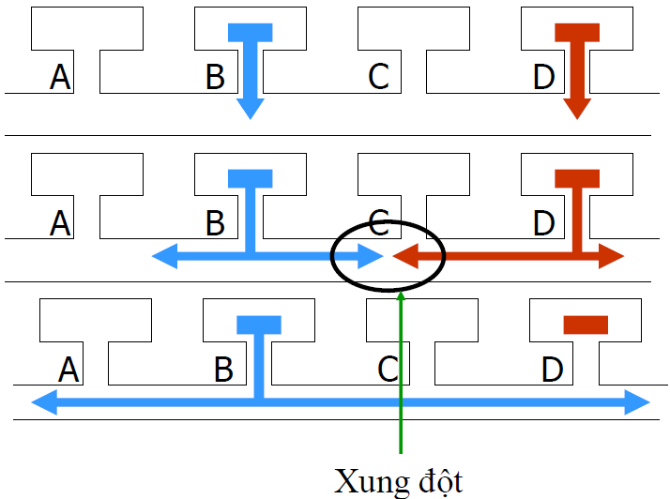
CÁC GIAO THỨC TRUY NHẬP ĐƯỜNG TRUYỀN TRÊN MẠNG LAN
Giao thức truy cập đa sóng mang CSMA – Carrier Sense Multiple Access

Slide 29
CÁC GIAO THỨC TRUY NHẬP ĐƯỜNG TRUYỀN TRÊN MẠNG LAN
Giao thức CSMA/CD (Collision Detection):
  Bổ sung 2 qui tắc:
  Trong khi 1 trạm đang truyền tin, nó vẫn tiếp tục nghe đường truyền. Nếu phát hiện xung đột thì nó ngừng ngay việc truyền nhưng vẫn tiếp tục gửi tín hiệu sóng mang một thời gian nữa trên đường truyền đê đảm bảo tất cả các trạm có thể nghe được sự xung đột đó
  Sau đó, trạm chờ đợi một thời gian ngẫu nhiên nào đó rồi thử truyền lại theo qui tắc của CSMA
  Sử dụng trong công nghệ mạng Ethernet

Slide 30
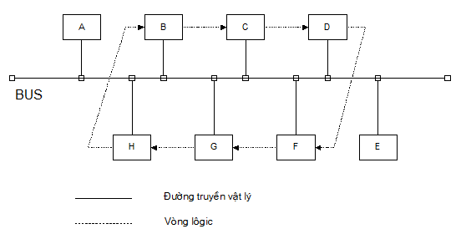
CÁC GIAO THỨC TRUY NHẬP ĐƯỜNG TRUYỀN TRÊN MẠNG LAN
Giao thức dùng thẻ bài cho dạng đường trục (Token bus)

Slide 31
CÁC GIAO THỨC TRUY NHẬP ĐƯỜNG TRUYỀN TRÊN MẠNG LAN
Giao thức dùng thẻ bài cho dạng đường trục (Token bus)
Thiết lập vòng logic:
  Các trạm muốn truyền tin thì tạo ra danh sách vòng tròn, gọi là vòng logic (Chỉ chứa các trạm muốn truyền tin)
  Vòng logic độc lập với hình trạng mạng
  Mỗi trạm trong vòng logic được biết địa chỉ của trạm kề trước và kề sau nó
  Các trạm không hoặc chưa có nhu cầu truyền DL thì không được đưa vào vòng logic, chúng chỉ có thể tiếp nhận DL
  Trạm đang truyền tin được gọi là trạm có Token (thẻ bài)

Slide 32
CÁC GIAO THỨC TRUY NHẬP ĐƯỜNG TRUYỀN TRÊN MẠNG LAN
Giao thức dùng thẻ bài cho dạng đường trục (Token bus)
  Một trạm sẽ nhả thẻ bài và ra khỏi vòng logic khi 1 trong những điều kiện sau được thỏa mãn:
    Truyền hết dữ liệu
    Hết thời gian truyền
    Trạm gửi hết các khung của đơn vị dữ liệu (Muốn truyền tiếp 1 đơn vị DL thì phải xếp hàng)
  Mỗi trạm được trang bị chức năng sau:
    Khởi tạo vòng logic khi mạng bắt đầu hoạt động hoặc khi vòng logic bị hỏng
    Thêm 1 trạm vào vòng logic (vào trước trạm có thẻ bài)
    Loại 1 trạm ra khỏi vòng logic

Slide 33
CÁC GIAO THỨC TRUY NHẬP ĐƯỜNG TRUYỀN TRÊN MẠNG LAN
Giao thức dùng thẻ bài cho dạng đường trục (Token bus)
Duy trì trạng thái thực tế:
  Bổ sung định kỳ các trạm nằm ngoài vòng logic nếu có nhu cầu truyền dữ liệu.
  Loại bỏ một trạm không còn nhu cầu truyền dữ liệu ra khỏi vòng logic.
  Quản lý lỗi: Lỗi có thể là “đứt vòng” hoặc trùng địa chỉ.

Slide 34
CÁC GIAO THỨC TRUY NHẬP ĐƯỜNG TRUYỀN TRÊN MẠNG LAN
Giao thức dùng thẻ bài cho dạng đường trục (Token bus)
Khởi tạo vòng logic khi cài đặt mạng hoặc đứt vòng:
  Thực hiện khi một hoặc nhiều trạm phát hiện Bus hoạt động vượt qua giá trị ngưỡng thời gian (Time-out) hoặc thẻ bài bị mất.
  Có nhiều nguyên nhân: mạng mất nguồn hoặc trạm giữ thẻ bài hỏng.
  Lúc đó, trạm phát hiện sẽ gửi thông báo “yêu cầu thẻ bài” tới một trạm được chỉ định trước có trách nhiệm sinh thẻ bài mới và chuyển đi theo vòng logic

Slide 35
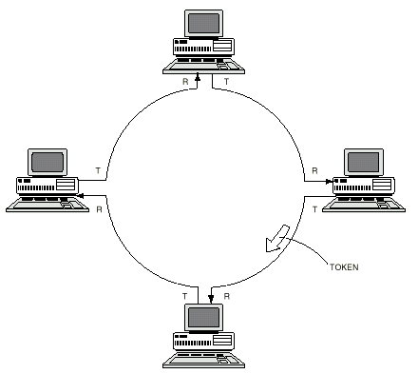
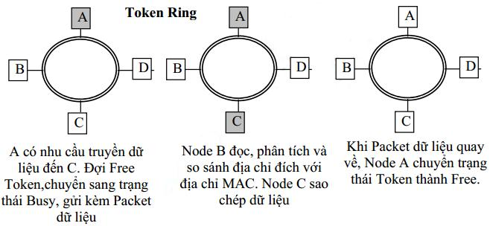
CÁC GIAO THỨC TRUY NHẬP ĐƯỜNG TRUYỀN TRÊN MẠNG LAN
Giao thức dùng thẻ bài với topo vòng (Token Ring)
  Giống như Token Bus nhưng thẻ bài lưu chuyển trên hình trạng vòng (Ring Topology)
  Thẻ bài gồm 2 trạng thái bận và rỗi

Slide 36
CÁC GIAO THỨC TRUY NHẬP ĐƯỜNG TRUYỀN TRÊN MẠNG LAN
Giao thức dùng thẻ bài với topo vòng (Token Ring)
  Trạm muốn truyền DL phải nhận được thẻ bài với trạng thái rỗi
  Khi trạm truyền DL, trạm đổi trạng thái thẻ bài từ rỗi sang bận
  Trạm sẽ gắn DL cùng với thẻ bài và truyền đi theo chiều của vòng
  DL đến đích sẽ được sao chép lại, sau đó cùng với thẻ bài đi tiếp cho đến khi quay về trạm nguồn
  Trạm nguồn xóa dữ liệu và chuyển trạng thái thẻ bài từ bận sang rỗi

Slide 37
CÁC GIAO THỨC TRUY NHẬP ĐƯỜNG TRUYỀN TRÊN MẠNG LAN
Giao thức dùng thẻ bài với topo vòng (Token Ring)
2 vấn đề đặt ra:
  Vấn đề mất thẻ bài:
    Có thể quy định trước một trạm điều khiển chủ động (Active Monitor), phát hiện mất thẻ bài bằng cách dùng cơ chế ngưỡng thời gian Time-out.
    Sau khoảng thời gian đó, nếu không nhận lại được thẻ bài, trạm sẽ phát hiện tình trạng phục hồi bằng cách phát lại thẻ bài mới.
  Vấn đề thẻ bài “bận” lưu chuyển trên vòng không dừng:
    Trạm Monitor sử dụng một bit trên thẻ bài đánh dấu (M=1) khi gặp một thẻ bài bận đi qua nó.
    Nếu nó gặp lại một thẻ bài bận với bit đã đánh dấu đó thì có nghĩa là trạm nguồn đã không nhận lại được đơn vị dữ liệu của mình và thẻ bài bận cứ quay vòng mãi. Lúc đó, trạm Monitor sẽ đổi bit trạng thái của thẻ bài thành “rỗi” và chuyển tiếp trên vòng.
    Tuy nhiên, cần chọn một giải thuật để chọn trạm thay thế cho trạm monitor khi bị hỏng.

Slide 38
Thank You for listening!
GV: TS. Phùng Thế Bảo
Khoa CNTT – ĐH Trần Đại Nghĩa

